Slide 1

RusCrypto
RESCUE TEAM

Slide 2

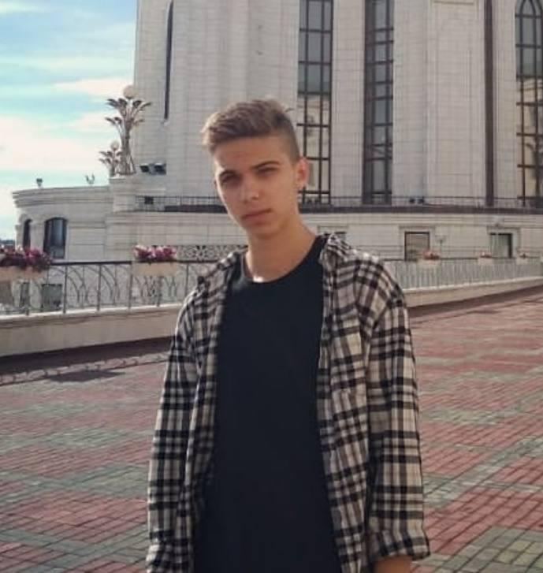
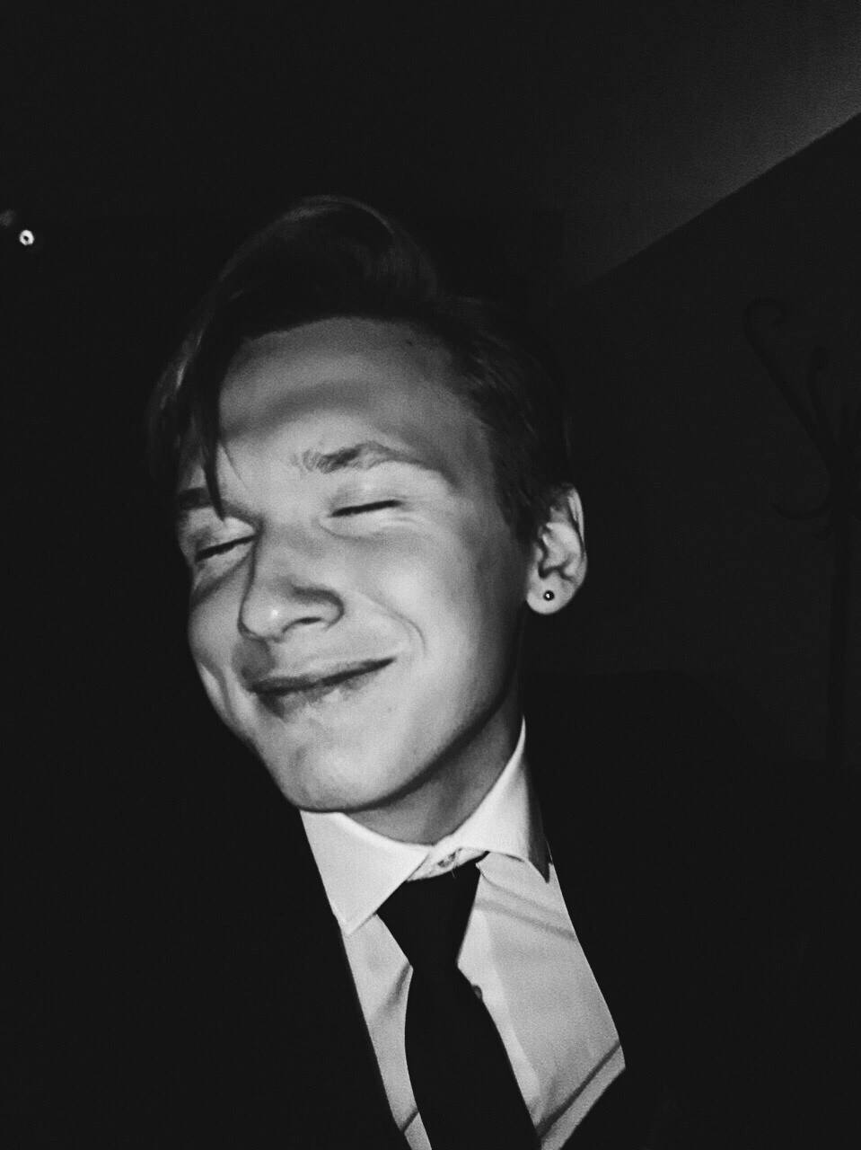
Команда проекта
Артем Соловьев
Аналитика, идеи, план реализации и маркетинг
Лидер
Ярослав Кузнецов
Экономическая аналитика
Экономист

Slide 3
Часть людей которые используют криптовалюту как свой основной доход, в силу юридической неопределенности в стране не могут легализовать свой доход с цифровых активов.
Проблема
Web3 пользователи
Люди, которые используют криптовалюту как свой основной доход, но в силу юридической
неопределенности в стране не могут легализовать свой доход. Так же проект решает проблему инфраструктуры
цифрового рубля.
Решение проблемы
EVM кошелек, который объединит в себе возможность использования, обмена, легализации криптовалюты для граждан РФ, в том числе решит проблему использования цифрового рубля и упростит работу с ним. Кошелек создан для граждан, которые стремятся зарабатывать в криптовалюте и не скрывать свои доходы от государства.

Slide 4
О проекте.
Что есть сейчас.
Концепт EVM кошелька.
Модель крипто-кошелька работающая на базе EVM (Ethereum Virtual Machine) совместимого подхода, в будущем используемая для:
денежных переводов
продажи/покупки товаров и/или услуг за цифровой рубль
покупки цифрового рубля за другие криптовалюты
легализации доходов полученных в Blockchain и Web3, путем верификации KYC (Know-Your-Customer) и оплаты налогов на базе Госуслуг, Сбер ID

Slide 5
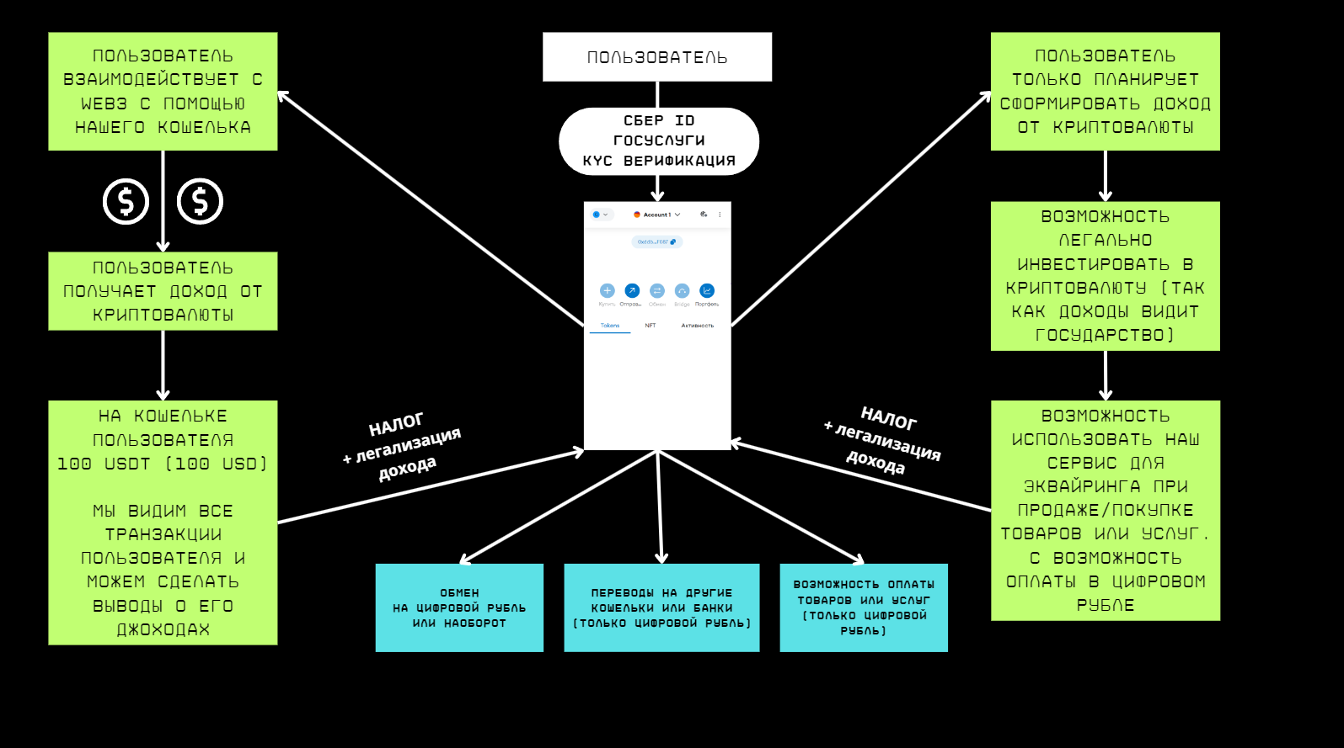

Slide 6
Роль проекта в обеспечении технологического суверенитета страны
Роль | Оценка
Инновационность | Россия Инновация мирового уровня
Рынок НТИ | TechNet EduNet
Сквозные технологии | Технология распределённого реестра (distributed ledger technology, DLT)

Slide 7
Целевая аудитория проекта
Целевая аудитория делится на несколько категорий
Люди в возрасте от 18 до 50 лет, которые уже взаимодействуют с криптовалютой. Они могут заниматься майнингом, принимать оплату в криптовалюте за свои услуги или иные виды дохода, которые связаны с web3 и криптовалютой. У них есть потребность в легализации своих доходов с этой сферы на территории России. Они намерены выплачивать государству налоги в полном размере.
Люди в возрасте от 18 до 50 лет, которые хотели бы взаимодействовать с криптовалютой и заниматься различными видами дохода в криптовалюте. Они хотят производить всё легально и без сокрытия информации о потоке денежных средств от государства
Организации или частные лица, которые намерены принимать платежи за продажу товаров или услуг в цифровом рубле. Делать это легально и удобно.

Slide 8
Потенциальный объем рынка
РАМ
Потенциал
ТАМ
Перспектива
SAM
Стратегия и конкуренты
SOM
Тактика
PAM (Potential Available Market) – Потенциальный объем рынка
146.5 млн * 60% (Россиян пользующихся цифровыми банками)=87.9 млн. чел.; 0.5% (комиссия) за минимальную сумму в ETH (Ethereum; 1.5 тыс.р) -> 87 900 000*(1 500*0.5%)= 659 250 000руб.
TAM (Total Addressable Market) – Общий объем целевого рынка
17 млн. чел. (Россиян пользуется криптовалютами) 17 000 000*(8 500*0.5%)=
127 500 000 руб.
SAM (Serviceable Available Market) – Доступный объем рынка
~ 30% людей хотели бы платить налоги с криптовалюты -> 127 500 000*0.3=38 250 000 руб.
SOM (Serviceable & Obtainable Market) – Реально достижимый объем рынка
~ 20% людей будут использовать старые методы обмена криптовалюты и лишь 10% воспользуются легальным методом
-> 38 250 000*0.1=3 825 000 руб.

Slide 9
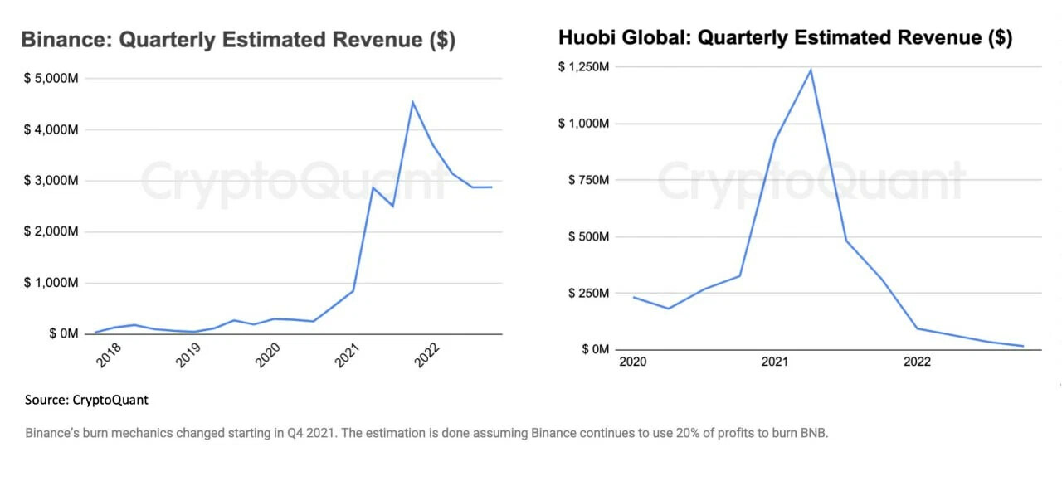
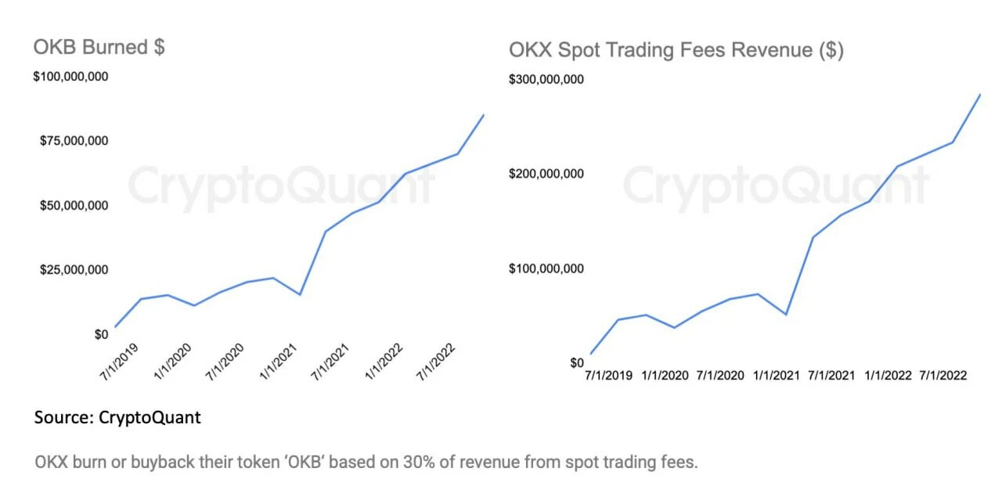
Анализ конкурентов
На данный момент невозможно, так как Цифровой рубль находится в разработке и, как следствие, на рынке еще не появились компании, которые предоставляют инфраструктуру для цифрового рубля.
Банки России будут участвовать в его использовании, но еще не известно какой объем выручки они будут получать с транзакций на его основе.
Как пример конкурентов (еще не известно будет ли они задействованы в экосистеме Цифрового рубля, особенно являясь иностранными биржами) беру Binance, OKX, Coinbase, Huobi.
Как подсчитали аналитики CryptoQuant, годовой доход крупнейшей в мире биткоин-биржи Binance вырос в 10 раз за последние 24 месяца и по итогам 2022 года составил свыше $12 млрд. Органический рост выручки показывает также OKX. Доходы OKX выросли в 4 раза за 2 года. Они сжигают или выкупают токены $OKB на основе дохода от комиссионных за спотовую торговлю. В прошлом году он составил около $948 млн.В это же время у Huobi наблюдается падение выручки. Квартальная выручка Huobi упала на 98% (теперь она составила $25 млн) со 2кв 2021г.
Чистая выручка криптобиржи Coinbase за истекший второй квартал (2023) составила $708 млн, в итоге финансовый результат компании превысил прогнозы аналитиков, которые ожидали этот показатель на уровне $628 млн, говорится в письме биржи акционерам.

Slide 10
Бизнес-модель
Ключевые партнёры | Ключевые виды деятельности | Ценностные предложения |  | Взаимоотношения с клиентами | Потребительские сегменты
 | Ключевые ресурсы |  |  | Каналы сбыта
Структура издержек |  |  | Потоки поступления доходов
Конвертация цифровых активов
Цифровой кошелек/крипто-кошелек
(сфера услуг)
RusCrypto создает модель крипто-кошелька для экономии и упрощения: денежных переводов, продажи/покупки товаров, и/или услуг за цифровой рубль, покупки цифрового рубля за другие криптовалюты, легализации доходов полученных в Blockchain и Web3, путем верификации KYC (Know-Your-Customer) и оплаты налогов на базе Госуслуг, Сбер ID.
Персональная поддержка
Автоматизированное обслуживание
Сообщества
Конечный потребитель B2C это люди в России, которые используют криптовалюту как свой основной доход.
B2B – маркетплейсы интегрировавшие наш кошелек и компании которые будут проводить оплату цифровым рублем.
B2G – государство будет получать налоговую отчетность и видеть движение цифровых средств наших пользователей для легализации их доходов.
Пример:
Центральный банк России
Кредитные организации
Цифровые ресурсы
Интеллектуальные ресурсы
Персонал
Финансы
Прямые (приложение кошелька)
Непрямые (партнерство со сторонними сервисами)
Фиксированные (постоянные) издержки
ЗП сотрудникам 206500
Обслуживание серверов
(датацентр) 6500
Переменные издержки
Сервера 200 000
Проценты с конвертации валют (swap)
Комиссионные за использование моста (bridge)
Комиссии за использование P2P

Slide 11
CustDev
Возможность - EVM кошелек, который объединит в себе возможность использования, обмена, легализации криптовалюты для граждан РФ, в том числе решит проблему использования цифрового рубля и упростит работу с ним. Кошелек создан для граждан, которые стремятся зарабатывать в криптовалюте и не скрывать свои доходы от государства.
Гипотеза - часть людей которые используют криптовалюту как свой основной доход, в силу юридической
неопределенности в стране не могут легализовать свой доход с цифровых активов.
Целевая аудитория:
Люди в возрасте от 18 до 50 лет, которые уже взаимодействуют с криптовалютой. Они могут заниматься майнингом, принимать оплату в криптовалюте за свои услуги или иные виды дохода, которые связаны с web3 и криптовалютой. У них есть потребность в легализации своих доходов с этой сферы на территории России. Они намерены выплачивать государству налоги в полном размере.
Люди в возрасте от 18 до 50 лет, которые хотели бы взаимодействовать с криптовалютой и заниматься различными видами дохода в криптовалюте. Они хотят производить всё легально и без сокрытия информации о потоке денежных средств от государства
Организации или частные лица, которые намерены принимать платежи за продажу товаров или услуг в цифровом рубле. Делать это легально и удобно.

Slide 12
Проблемное интревью
С какими проблемами вы уже сталкивались при обмене криптовалюты на фиат?
Какие факторы влияют на принятие решений об использовании какого-либо крипто кошелька?
Какие плюсы для себя вы видите в легализации дохода от криптовалют?
Какой метод налогооблажения вы используете при работе с криптовалютой? Если вы еще не задумывались над этим вопросом то какой способ был бы для вас предпочтилельным?
Что может заставить вас перейти от оплаты фиатным рублем в пользу цифрового?
Каким вы себе представляете российский аналог P2P ведущих западных крипто бирж?
О каких проблемах при обмене криптовалют на фиат вы знаете (слышали публичные истории, истории друзей и знакомых)?
Каким крипто кошельком пользуетесь и почему?

Slide 13
Проблемное интревью
Каких Web3 блоггеров читаете или смотрите?
Мнениям каких людей в крипто сфере доверяете больше всего?
На какие СМИ и рассылки подписаны?
Где вы ищете описания и отзывы о продукте?
Какими соцсетями пользуетесь?
Где проводите большую часть времени в интернете?

Slide 14
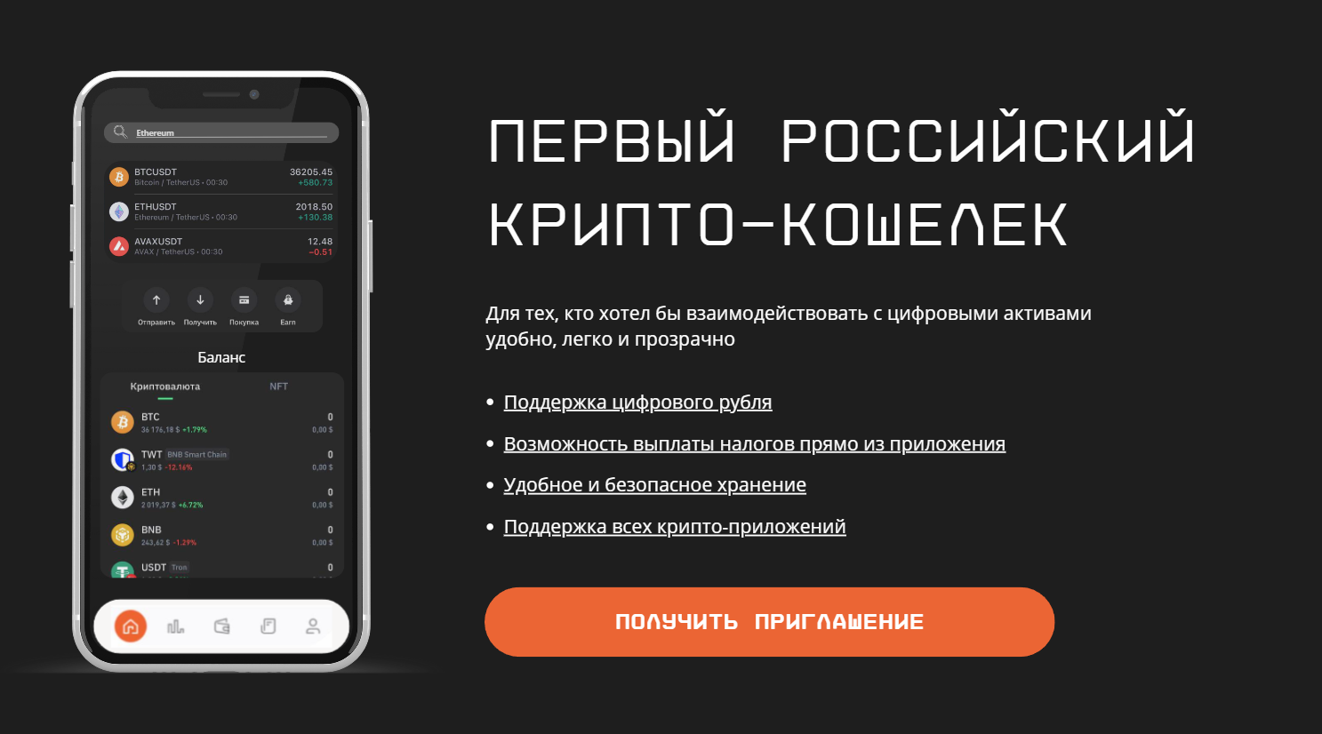

Slide 15
Процесс производства товара (оказания услуги)

Slide 16
Цель проекта по SMART
S – Разработать EVM Web3 кошелек с KYC (верификацией) и поддержкой основных криптовалют на основе статистики их рыночной капитализации, а также интегрировать в кошелек возможность обмена, покупки, продажи криптовалют на цифровой рубль c последующим его обменом на фиатный рубль путем перевода цифрового рубля на личные счета пользователя в сторонних банках. Кошелек будет давать возможность декларировать доходы и выплачивать налоги.
M – Результат будет измерять в количестве пользователей, дохода с комиссий и суммы оплаченных налогов.
A – Цели будут достигнуты благодаря:
Оптимизированной работе приложения
Инновационного подхода в отношении криптовалют и Цифрового рубля
Удовлетворении потребности пользователя в декларировании своих доходов
Маркетинговой компании нацеленно на целевую аудиторию
Постепенной интеграции в маркетплейсы, сервисы и экосистемы
R – Целью разработки проекта является предоставление людям, которые связывают свой доход с криптовалютой, возможности легализовать свой доход
T – Цель будет достигнута в течении 18 месяцев после выхода Цифрового рубля

Slide 17
SWOT - анализ
Сильные стороны
Слабые стороны
Легализация доходов с цифровых активов
Одно из первых приложений на базе ЦР
Возможность использования кошелька на различных цифровых площадках
Использование DLT
Необходимость ликвидности на начальных этапах
Малое доверие к сервису и рынку в виду его новизны
Возможности
Угрозы
Увеличение числа пользователей Web3
Проведение безопасных сделок (KYC)
Упрощение легализации доходов с крипто-активов
Хакерские атаки
Поломка серверов
Неопределенность НПА по отношению к ЦР

Slide 18
PEST- анализ
Политические
Экономические
Налоговое законодательство
Потенциальная несовместимость ЦР с проектом
Уровень бюрократии и коррупции
Валютные регулирования и ограничения
Фискальные факторы
Факторы ликвидности
Социокультурные
Технологические
Численность пользователей Web3
Консервативные убеждения
Состояние рынка цифровых активов РФ
Доступность интернета
Расходы на НИОКР
Технологии баз данных

Slide 19
Юнит-экономика
UA (Привлечённые пользователи, Лиды) | C1 (Конверсия в первую покупку) | Buyers (Число клиентов, которые стали ими после привлечения) | Av.Price (Средний чек) | COGS (Затраты на обеспечение продажи) | 1s COGS (Затраты на первую продажу (например, если есть бонус у продавца)) | APC (Количество сделок на 1-го клиента)
510000 | 15,69% | 80000 | 1 500,00 ₽ | 3,80 ₽ | 3,80 ₽ | 3,00
ARPPU (Доход с 1-го платящего клиента) | ARPU (Доход, который приносит каждый ЛИД) | AC (Затраты на привлечение) | CPA (Затраты на привлечение 1-го человека) | ARPU-CPA | Revenue (Доход за вычетом затрат на рекламу и обеспечение продаж)
4 488,60 ₽ | 704,09 ₽ | 280 000,00 ₽ | 0,55 ₽ | 703,55 ₽ | 358 808 000,00 ₽

Slide 20
Стартовые инвестиции
Статья затрат | Сумма, руб. | Источник
Разработка кошелька (frontend) | 100 000 | грант
Разработка кошелька (backend) | 100 000 | грант
Разработка кошелька (Дизайн) | 50 000 | грант
Разработка кошелька (Мобильное приложение) | 150 000 | грант
Разработка кошелька (Смарт контракт) | 130 000 | грант
Маркертинг | 280 000 | грант
Сервера | 100 000 | грант
Место в датацентре | 72 000 (год) | грант
Первоначальная ликвидность | 10 000 000 | Сторонние инвестиции
ИТОГО | 11 000 000

Slide 21
Организационный план
Выбранная организационно-правовая форма Общество с ограниченной ответственностью «ООО»
Выбранная система налогообложения
Основная система налогообложения (ОСН)

Slide 22
Финансовый план
№ | Статья | Ед. изм | Месяц (за 1 год/либо до срока окупаемости) |  |  |  |  |  |  |  |  |  |  |  | ИТОГО
 |  |  | 1 | 2 | 3 | 4 | 5 | 6 | 7 | 8 | 9 | 10 | 11 | 12
БЮДЖЕТ ОПЕРАЦИОННОЙ ДЕЯТЕЛЬНОСТИ
1 | ДОХОДЫ | руб. | 600000 | 1000000 | 1500000 | 2000000 | 2500000 | 3000000 | 3500000 | 4000000 | 4500000 | 5000000 | 5500000 | 6000000 | 27500000
2 | РАСХОДЫ | руб. | 306500 | 206500 | 206500 | 313000 | 213000 | 213000 | 426000 | 226000 | 226000 | 452000 | 252000 | 252000 | 1408000
2.1 | Постоянные расходы |  | 206500 | 206500 | 206500 | 213500 | 206500 | 206500 | 206500 | 226000 | 226000 | 252000 | 252000 | 252000 | 1208000
2.1.2 | Аренда пространства в датацентре | руб. | 6 500 | 6 500 | 6 500 | 13000 | 13000 | 13000 | 26000 | 26000 | 26000 | 52000 | 52000 | 52000 | 208000
2.1.3 | ЗП сотрудникам | руб. | 200000 | 200000 | 200000 | 200000 | 200000 | 200000 | 200000 | 200000 | 200000 | 200000 | 200000 | 200000 | 2400000
2.2 | Переменные расходы | руб. | 100000 | 0 | 0 | 100000 | 0 | 0 | 200000 | 0 | 0 | 200000 | 0 | 0 | 600000
2.2.1 | Сервера | руб. | 100000 | 0 | 0 | 100000 | 0 | 0 | 200000 | 0 | 0 | 200000 | 0 | 0 | 600000
3 | ПРИБЫЛЬ ДО НАЛОГООБЛОЖЕНИ | руб. | 293500 | 793500 | 1293500 | 1687000 | 2287000 | 2787000 | 3074000 | 3774000 | 4274000 | 4548000 | 5248000 | 5748000 | 23885500
4 | НАЛОГИ | руб. | 58700 | 158700 | 258700 | 337400 | 457400 | 557400 | 614800 | 754800 | 854800 | 909600 | 1049600 | 1149600 | 4777100
5 | ЧИСТАЯ ПРИБЫЛЬ | руб. | 234800 | 841300 | 1241300 | 1662600 | 2042600 | 2442600 | 2885200 | 3019200 | 3419200 | 3638400 | 4198400 | 4598400 | 18873600
БЮДЖЕТ ИНВЕСТИЦИОННОЙ ДЕЯТЕЛЬНОСТИ
6 | Стартовые инвестиции | 11000000 |  |  |  |  |  |  | +

Slide 23
Экономика проекта
( Указать показатели за период окупаемости стартовых инвестиций, но не менее 1 года)
№ | Показатель | Ед.изм. | ИТОГО
1 | Объем продаж | шт.(транзакций) | 3184734
2 | Доходы от операционной деятельности | руб. | 27500000
3 | Расходы от операционной деятельности | руб. | 1408000
4 | Прибыль (после налогообложения) | руб. | 18873600
5 | Точка безубыточности | шт. | 915555
6 | Точка безубыточности | руб. | 1390104
7 | Срок окупаемости | Мес. | 7
8 | Стартовые инвестиции | руб. | 11000000
9 | Рентабельность стартовых инвестиций | % | 1,9
10 | Рентабельность затрат | % | 1,6

Slide 24
План реализации проекта
График Ганта

Slide 25
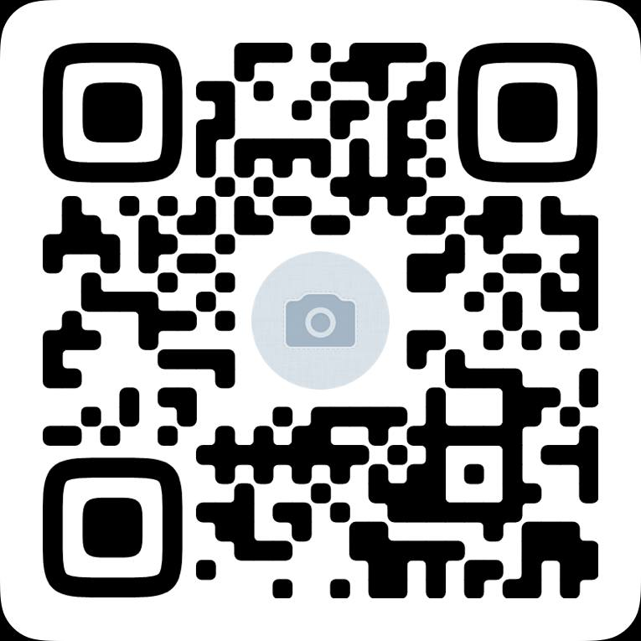

Координаты команды проекта
Артем Соловьев
Аналитика, идеи, план реализации и маркетинг
Лидер
Ярослав Кузнецов
Экономическая аналитика
Экономист

Slide 26

Спасибо за внимание!

